Slide 1

Projekt Gruppe A5
Snake!!!
Niklas Gomeringer, Beatrix Merz

Slide 2

Inhalt
1. Projektübersicht
→ Aufgabe & Zielsetzung
→ Snake!!
2. Objektorientierte Architektur
→ Separation of Concerns-Prinzip
→ Hauptklassen
3. Technische Herausforderungen
→ Verfahren im „Grid- Muster“, Kollisionserkennung, Design etc.
4. Demonstration
Niklas Gomeringer, Beatrix Merz

Slide 3

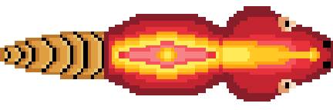
1. Projektübersicht
Was ist gefordert?
Spiel in einem vorgegebenen Framework entwickeln
OOP
Agiler Entwicklungsprozess
Niklas Gomeringer, Beatrix Merz

Slide 4







1. Projektübersicht
Was ist gefordert? → Snake!!
Entwicklung eines Spieles auf Basis von Snake
Flüssig mit gutem Movement
Eigenes Grafikdesign
Niklas Gomeringer, Beatrix Merz

Slide 5
2. Objektorientierte Architektur
Separation of Concerns-Prinzip → klar getrennte Bereiche mit eigenen Aufgaben
Aufgabe | Klasse
Spiellogik | A5_SnakeField
Darstellung | A5_SnakePaint
Input- Verarbeitung | A5_SnakeHumanPlayer
Spielregeln | A5_SnakeRules
Konfiguration | SnakeGameConfig
Niklas Gomeringer, Beatrix Merz

Slide 6
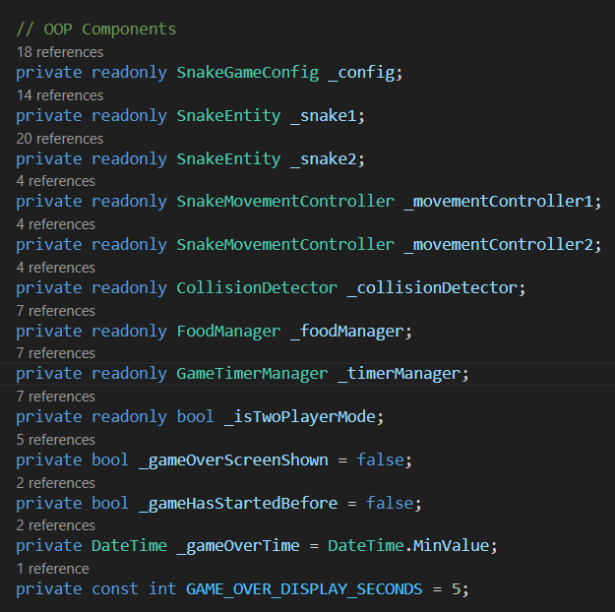
Hauptklasse
A5_SnakeField.cs | → Initialisiert und konfiguriert alle Komponenten Sie koordiniert: - SnakeEntity (die Schlangen) - SnakeMovementController (Bewegungslogik) - CollisionDetector (Kollisionen) - FoodManager (Futter) - GameTimerManager (Timer) - SnakeGameConfig (Parameter)

Slide 7
Framework Integration
A5_SnakeRules.cs | Koordiniert Spiellogik für Framework-Integration - Ruft A5_SnakePaint auf - Verwaltet Spielstatus (laufend, gewonnen, verloren) - Initialisiert Spiel und setzt es zurück
A5_SnakePaint.cs | Zeichnet alles auf dem Spielfeld - Rendert Schlangen - Rendert Futter - Zeichnet Spielfeld-Hintergrund - Zeichnet beide Spieler-Scores - Skaliert/positioniert alles korrekt

Slide 8
Kernklassen
SnakeGameConfig.cs | Zentrale Konfiguration
SnakeEntity.cs | Darstellung der Schlange selbst
SnakeMovementController.cs | Bewegungslogik
CollisionDetector.cs | Kollisionen
FoodManager.cs | Futter-Verwaltung
GameTimerManager.cs | Verwaltet Game- Timer (120 FPS)
A5_SnakeHumanPlayer.cs | Player 1 Input (WASD)
A5_SnakeHumanPlayer2.cs | Player 2 Input (Pfeiltasten)

Slide 9
Nebenklassen
SnakeAssetLoader.cs | Verwaltet Bild Assets
A5_Score.cs | Score Counter
PixelPosition.cs | setzt Koordinaten und Standardrichtung

Slide 10
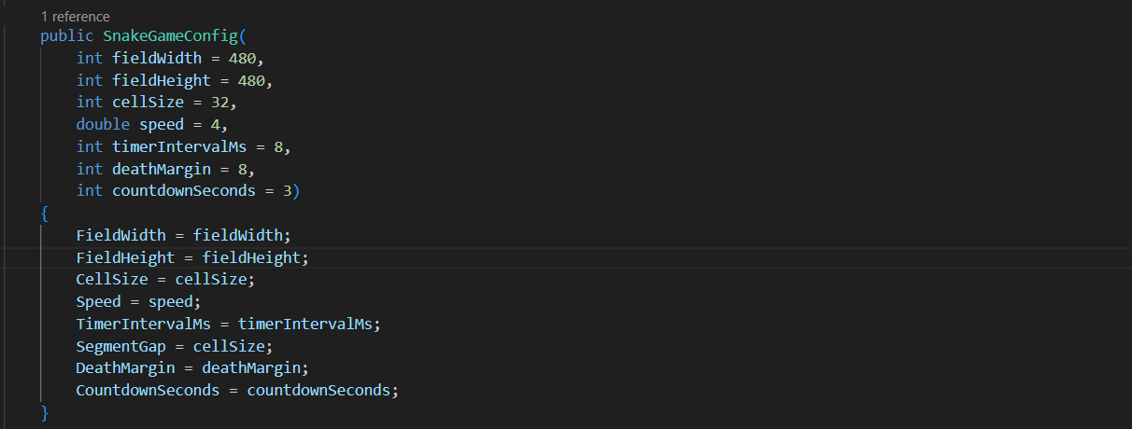
SnakeGameConfig.cs
Zentraler Ort zur Konfiguration aller Spielbedingungen
Niklas Gomeringer, Beatrix Merz

Slide 11
3. Technische Herausforderungen
Verfahren im „Grid- Muster“ → Smooth Movement
- 32 Pixel/Kästchen → Toleranz zur Bewegung → 8 Pixel von der Kästchenmitte (3/4-Punkt-Logik) ansonsten puffern des Befehles bis zum nächsten Kästchen
- Sonderregelung im Randbereich
- zwei aufeinanderfolgende Eingaben → Input-Buffering bis zur nächsten zugelassenen Position
Kollisionserkennung mit „Death Margin“ → 8-Pixel „Death Margin“ mit Sonderbedingung für Randbereich
MainWindow → Ausnahme für Snake → ermöglicht gleichzeitige Bewegung (beide Player sind immer aktiv)
Niklas Gomeringer, Beatrix Merz

Slide 12
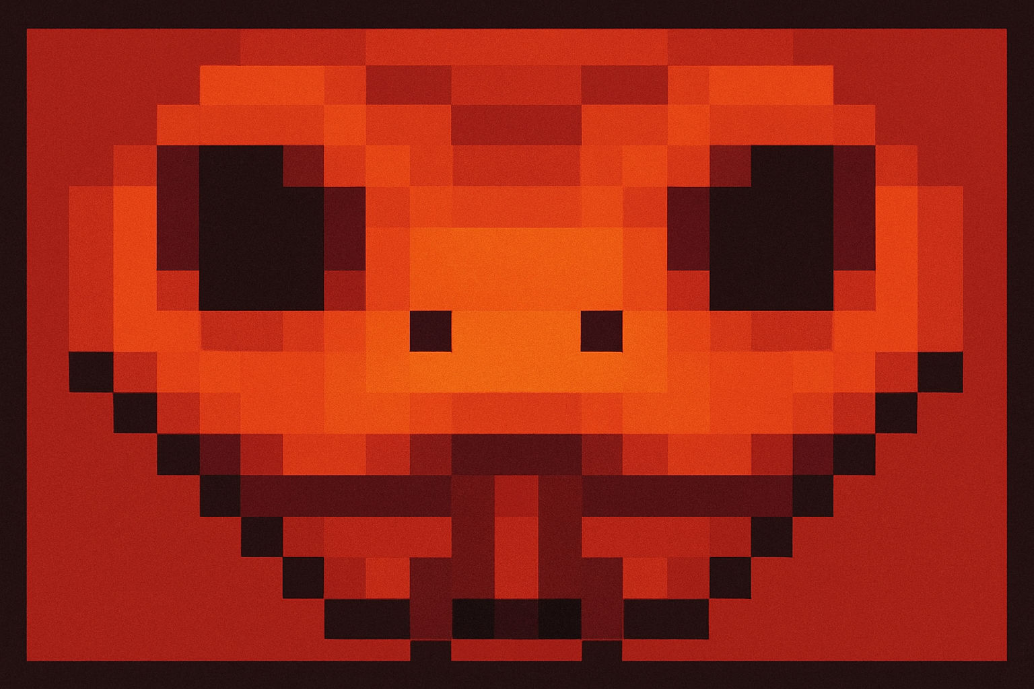
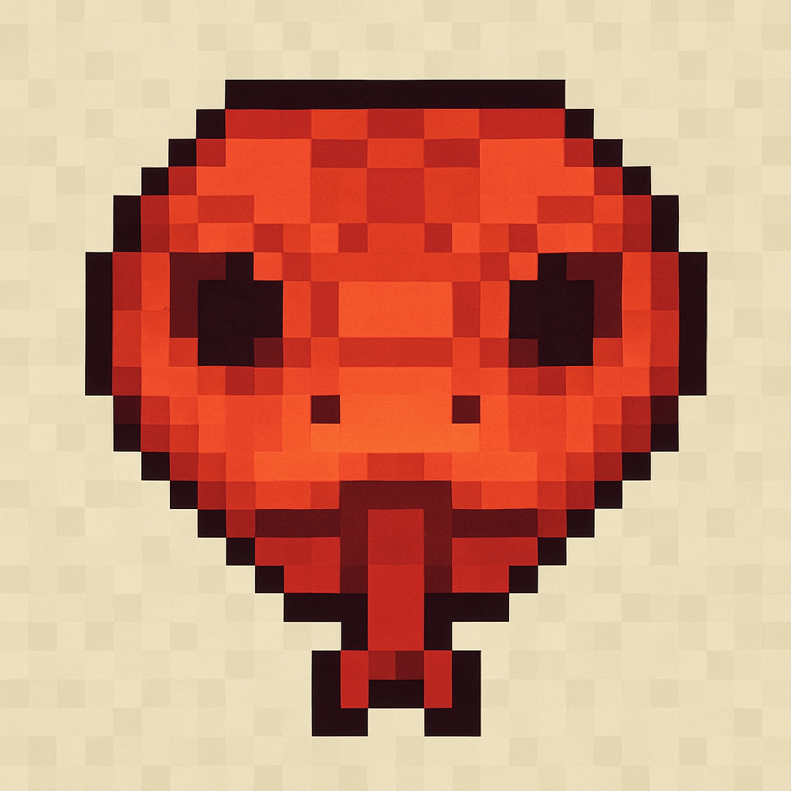
3. Technische Herausforderungen
Design des Sprites → ChatGPT , leider aber schlechter als erwartet
Hintergrund nicht durchsichtig
Sprites von der falschen Perspektive
Sprites waren qualitativ minderwertig...
→Sprites sollten selbst designed werden
Niklas Gomeringer, Beatrix Merz

Slide 13
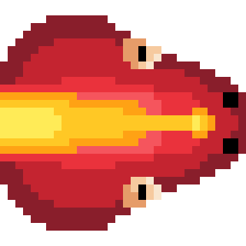
3. Technische Herausforderungen
Eigenes Pixelart Design:
Erfahrung bereits vorhanden
Künstlerische Freiheit ;)
Überarbeitung besser möglich
Sieht deutlich besser aus
Niklas Gomeringer, Beatrix Merz

Slide 14
4. Demonstration
Niklas Gomeringer, Beatrix Merz

Slide 15
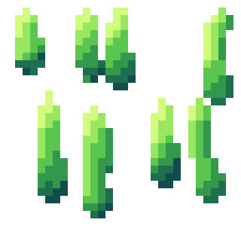
Erweiterungen
Animationen
Hindernisse (zufällig generiert)
Audio bzw. Soundeffekte
„Goldene Frucht“
Skalierbares Spielfeld
Open World Spielmodi
Niklas Gomeringer, Beatrix Merz

